Slide 1


Slide 2



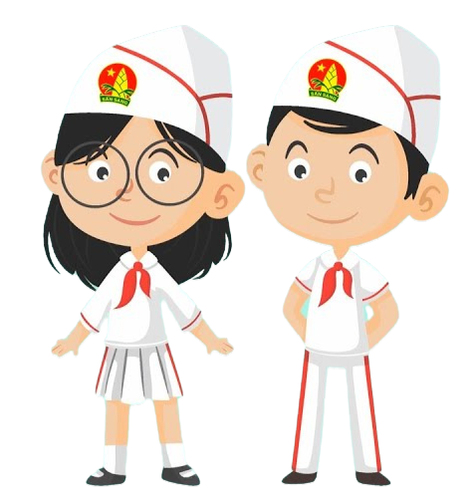

Slide 3
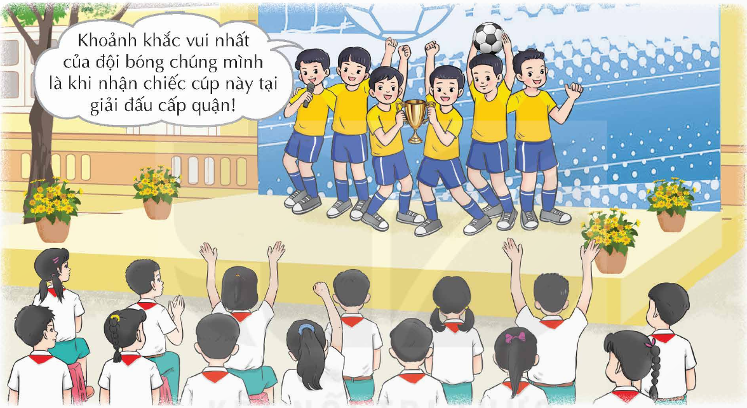
- Giao lưu, chia sẻ về sự trưởng thành của học sinh lớp 5 dưới mái trường Tiểu học.
- Kể về khoảnh khắc đáng nhớ trong những năm học tại trường.

Slide 4


Slide 5


Slide 6
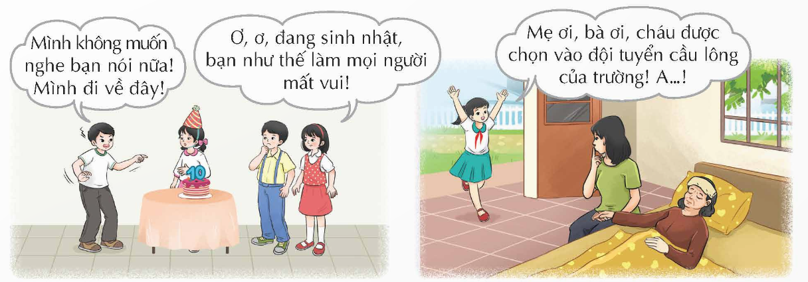


1. Tìm hiểu về cách thể hiện cảm xúc
Quan sát tranh và chỉ ra những điều chưa phù hợp trong cách thể hiện cảm xúc của nhân vật.
Đề xuất cách thể hiện cảm xúc phù hợp cho tình huống trong tranh.

Slide 7
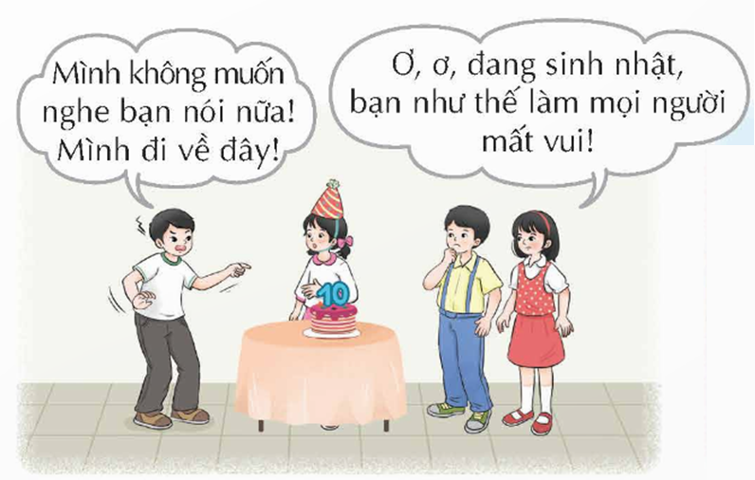
Ở tranh 1, khi các bạn đang tổ chức sinh nhật, bạn Nam đã xảy ra tranh cãi và tức giận hét lớn: “Mình không muốn nghe bạn nói nữa! Mình đi về đây!”. Trong trường hợp này, Nam đang có hành xử chưa đúng, việc bạn tức giận hét lớn và bỏ về giữa tiệc sinh nhật là không lịch sự, dẫn dến không khí căng thẳng và khó xử cho mọi người xung quanh và cả chủ bữa tiệc.

Slide 8
Ở tranh 2, khi mẹ đang chăm bà bị ốm trong phòng, Lan mừng rỡ chạy vào và nói to: “Mẹ ơi, bà ơi, cháu được chọn vào đội tuyển cầu lông của trường! A …!”. Trong trường hợp này, Lan vui mừng khi được vào đội tuyển là không sai nhưng bạn cần chú ý hơn bởi bà đang bị ốm và cần không gian yên tĩnh. Việc thể hiện cảm xúc quá phấn khích của Lan có thể gây ảnh hưởng đến việc nghỉ ngơi của bà.

Slide 9
Ở tranh 1: Nam có thể hít thở sâu, đi ra chỗ thoáng mát hoặc tìm người trò chuyện để giãi bày cảm xúc khó chịu của bản thân.

Slide 10
Ở tranh 2: Lan nên kiềm chế sự phấn khích của mình và có thể chia sẻ với mẹ khi đã ra ngoài hoặc tâm sự nhỏ với bà.

Slide 11
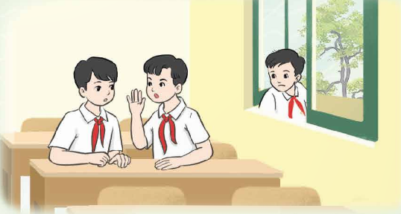
Tình huống 1
Giờ ra chơi, Hiếu tình cờ nghe thấy Nam và Bình ngồi cuối lớp đang nói những điều không hay về mình.

Slide 12
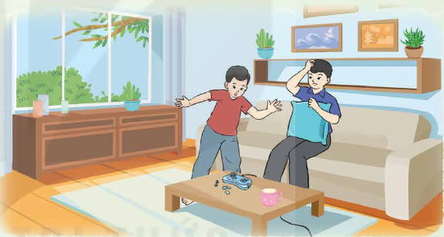
Tình huống 2
Nhân dịp sinh nhật, An được bố tặng máy chơi điện tử cầm tay, An rất thích và giữ gìn cẩn thận món đồ này. Anh Minh hàng xóm trong một lần sang chơi đã vô tình làm hỏng nó.

Slide 13
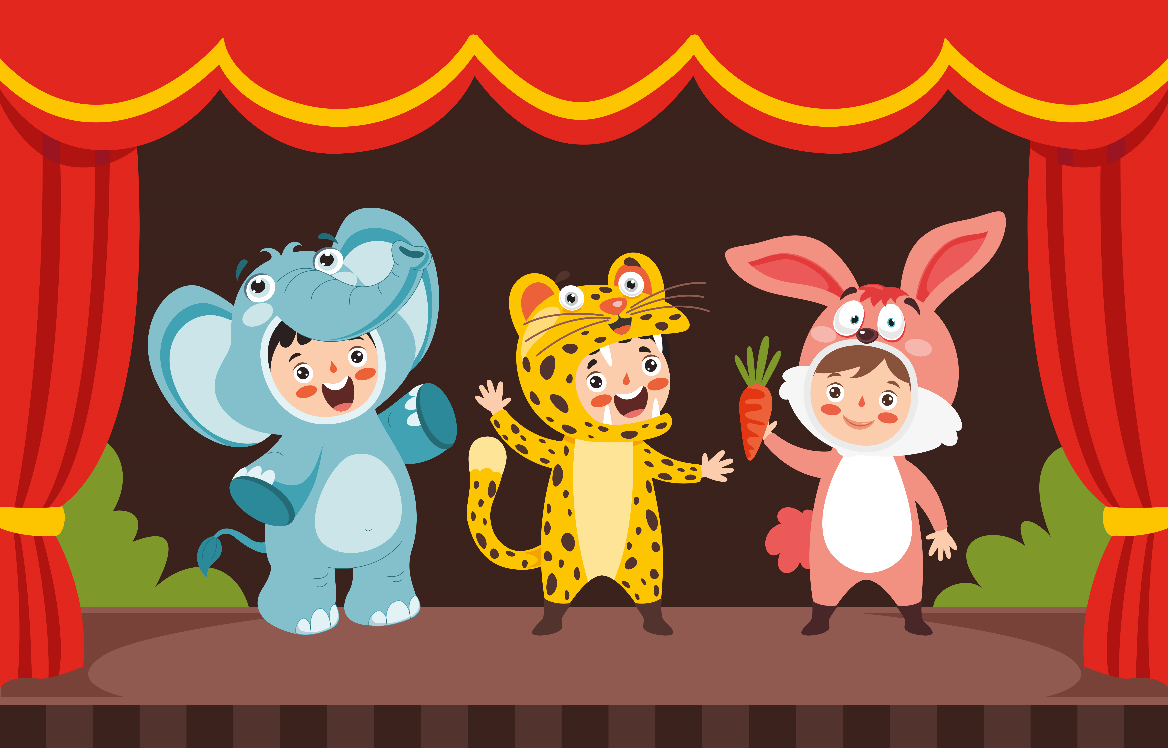



Slide 14
Tình huống 1
Giờ ra chơi, Hiếu tình cờ nghe thấy Nam và Bình ngồi cuối lớp đang nói những điều không hay về mình.
Hiếu nên bình tĩnh, hít thở sâu và chờ đến khi bình tĩnh có thể thẳng thắn nói chuyện với các bạn xem mình còn chưa ổn ở những điểm nào để học tập và sửa đổi.

Slide 15
Tình huống 2
Nhân dịp sinh nhật, An được bố tặng máy chơi điện tử cầm tay, An rất thích và giữ gìn cẩn thận món đồ này. Anh Minh hàng xóm trong một lần sang chơi đã vô tình làm hỏng nó.
An nên giữ bình tĩnh, hít thở sâu và thả lỏng cơ thể. An nên điều chỉnh suy nghĩ của mình tích cực và thông cảm cho Minh rằng Minh không cố ý làm hỏng và nói chuyện nhẹ nhàng với Minh.

Slide 16



Slide 17


Nhận diện cảm xúc
Cân bằng cảm xúc
Thể hiện cảm xúc phù hợp
…

Slide 18
CÙNG CHIA SẺ
CÙNG CHIA SẺ
Cùng chia sẻ phiếu học tập đánh giá về khả năng kiểm soát cảm xúc của mình.

Slide 19


Slide 20
1. Chia sẻ về những thay đổi tích cực của em trong việc kiểm soát cảm xúc
- Nêu những thay đổi tích cực của em qua quá trình rèn luyện các bước kiểm soát cảm xúc.
- Nêu những thay đổi tích cực của bạn mà em quan sát được.

Slide 21
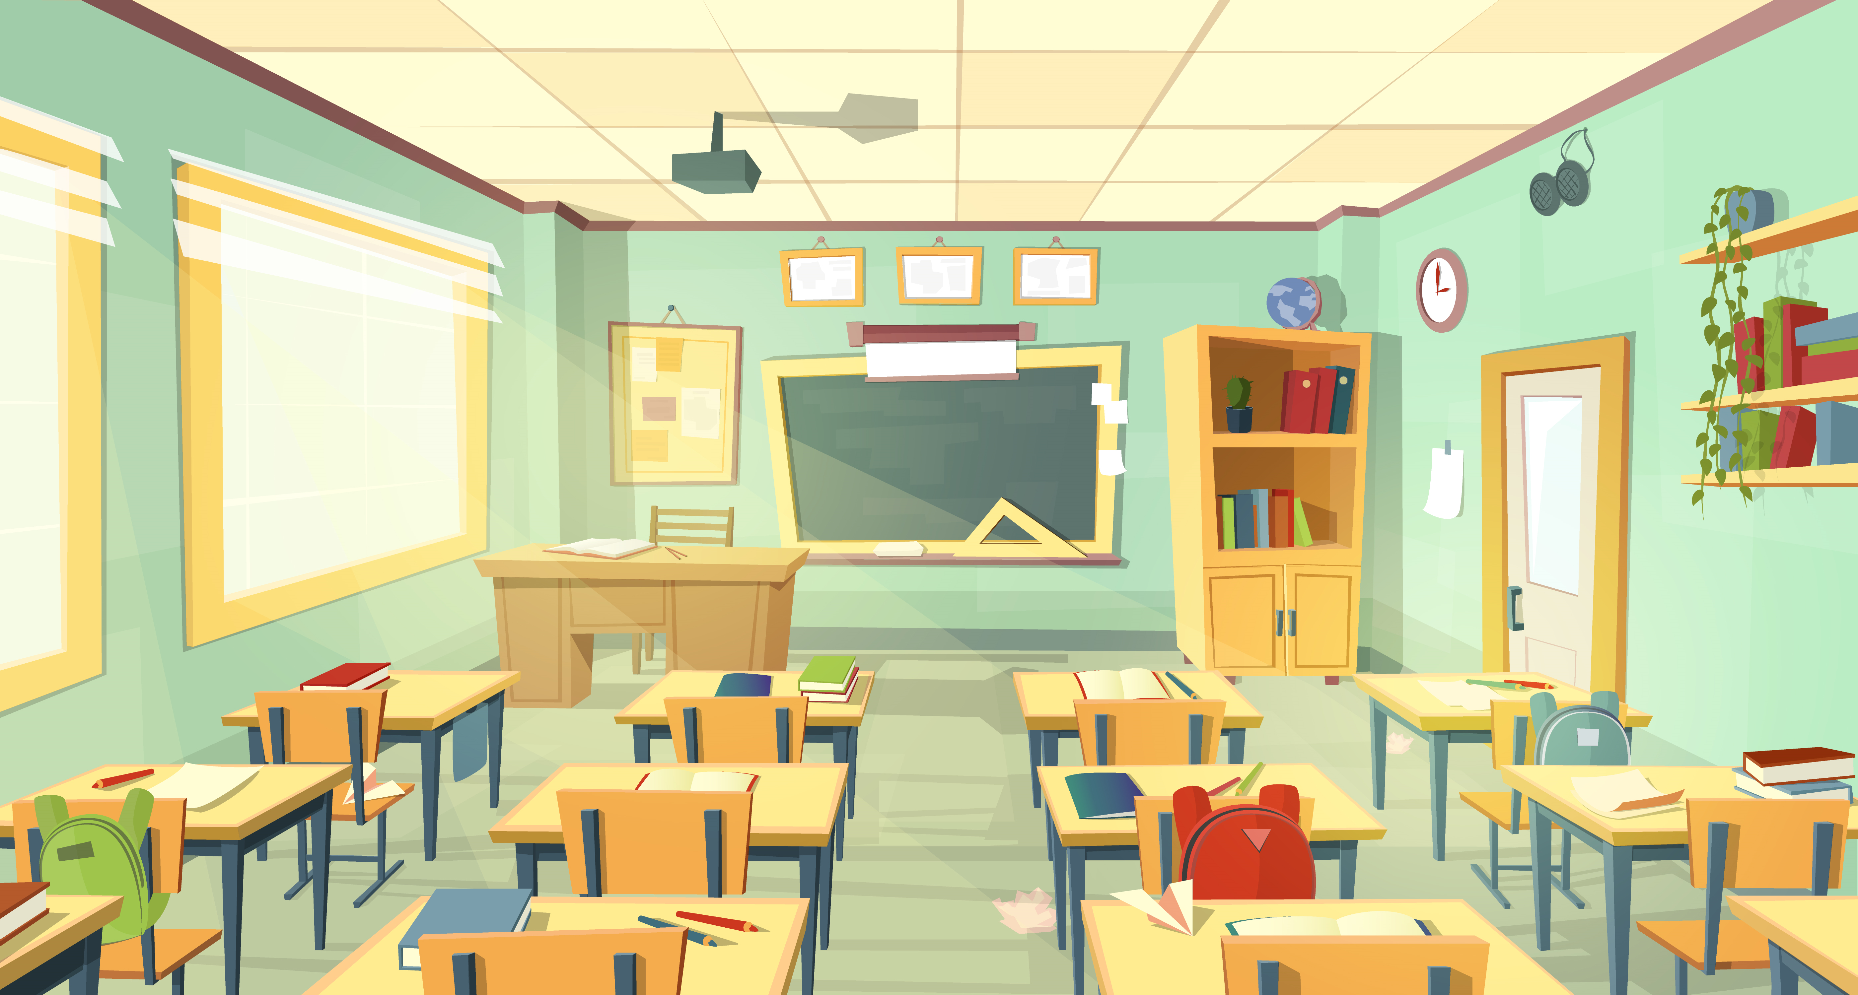



Slide 22
2. Nhận xét khả năng kiểm soát cảm xúc của em
- Chia sẻ những thay đổi tích cực của em trong việc kiểm soát cảm xúc
- Nhận xét về khả năng kiểm soát cảm xúc của em theo các nội dung:
- Chia sẻ những thay đổi tích cực của em trong việc kiểm soát cảm xúc
- Nhận xét về khả năng kiểm soát cảm xúc của em theo các nội dung:

Slide 23
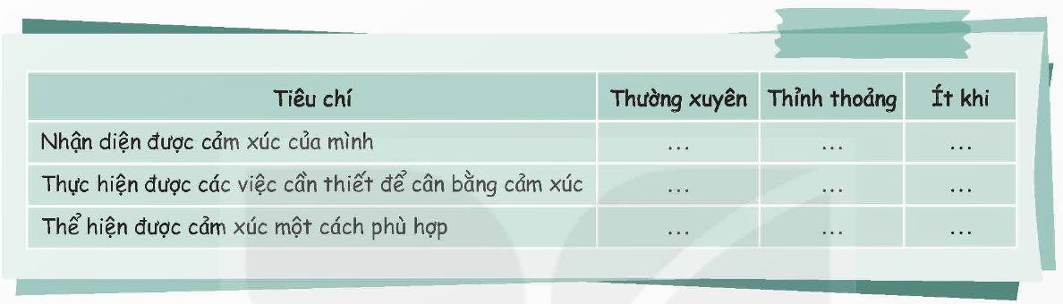
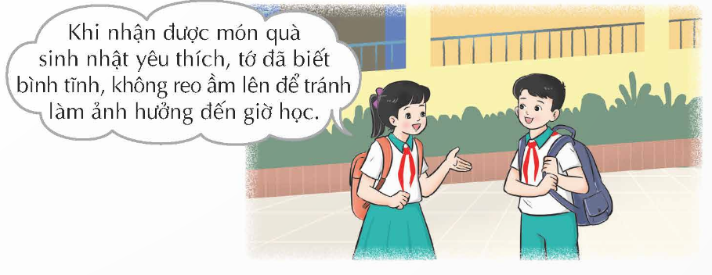

Slide 24
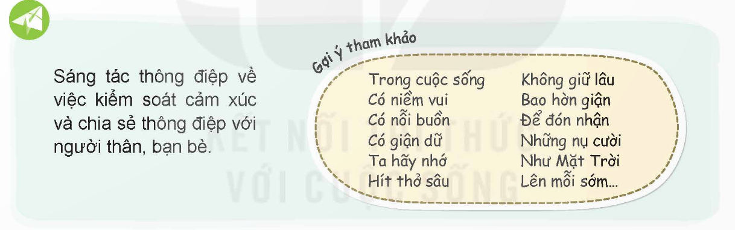
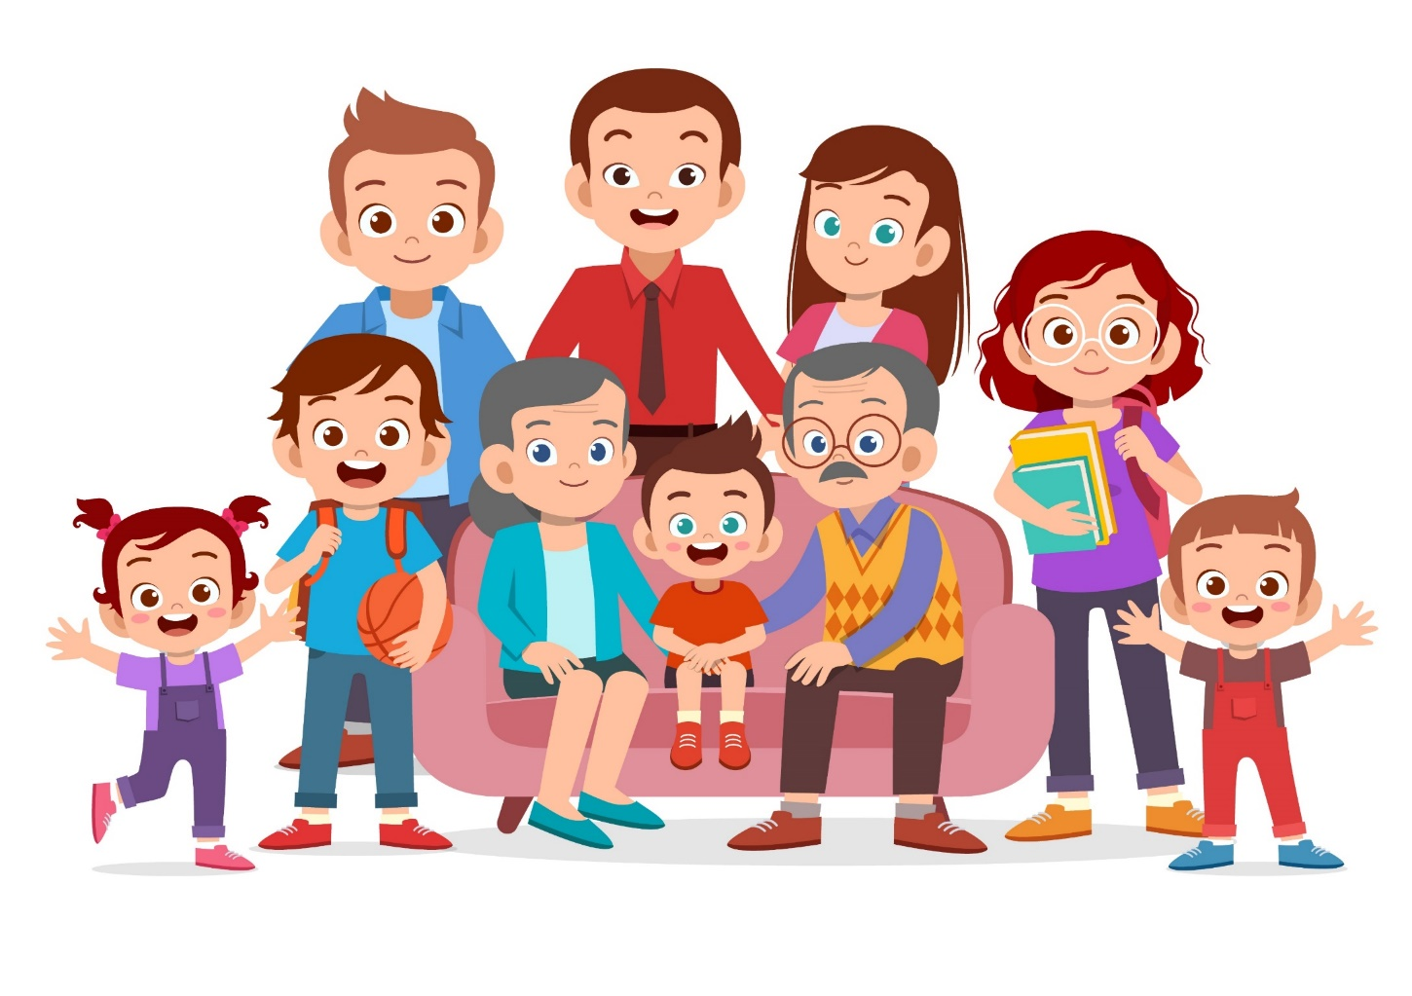
Sáng tác thông điệp về việc kiểm soát cảm xúc và chia sẻ thông điệp với người thân, bạn bè,
Trong cuộc sống
Có niềm vui
Có nỗi buồn
Có giận dữ
Ta hãy nhớ
Hít thở sâu
Không giữ lâu
Bao hờn giận
Để đón nhận
Những nụ cười
Như Mặt Trời
Lên mỗi sớm…

Slide 25
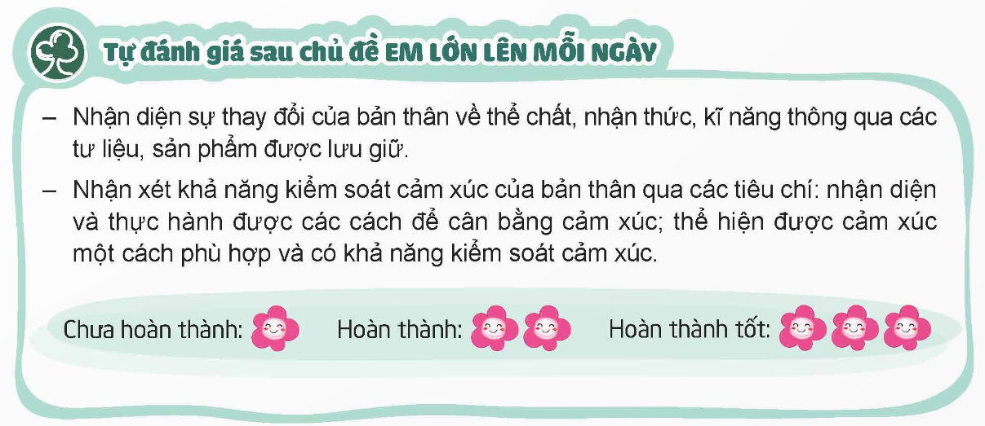

Slide 26

DẶN DÒ
DẶN DÒ
Chia sẻ bài học với người thân
Chuẩn bị bài học mới

Slide 27
CHÚC CÁC EM HỌC TỐT!
CHÚC CÁC EM HỌC TỐT!

